Slide 1

06/06/2022
Projeto Individual
Pesquisa e inovação

Slide 2
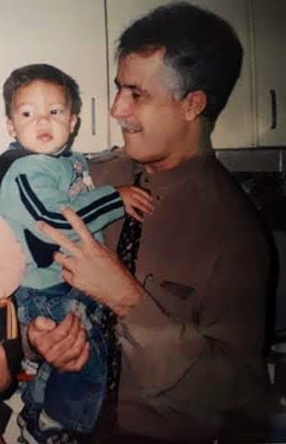
Por quê do tema?
Meu pai teve uma grande influência;
Sempre gostei muito de futebol, jogava desde criança;
Nos reunimos em casa sempre pra assistir os jogos.

Slide 3
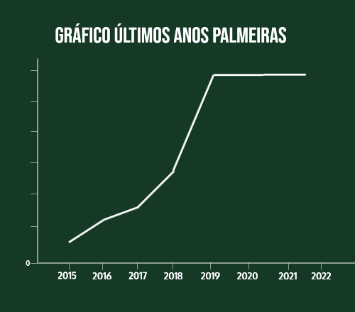
Fazer da história do palmeiras a minha
Passou por muitas mudanças;
Chegou a cair para a série B.
Hoje é bicampeão do maior campeonato sulamericano existente.

Slide 4

Minha maior dificuldade
Grande responsabilidade;
Curto espaço de tempo para entrega;
Conciliar projeto em grupo e projeto individual;

Slide 5
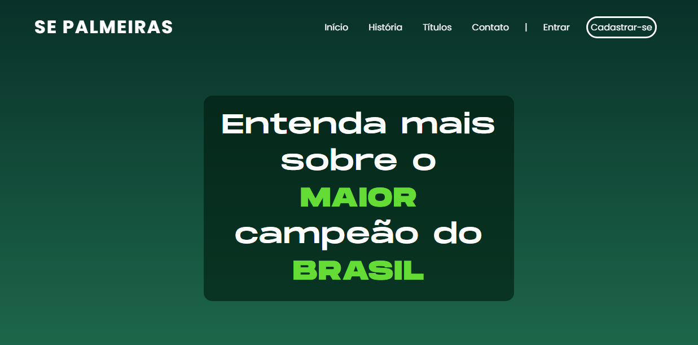
Minha maior superação
Conseguir estar a frente de um projeto, ser protagonista;
Atender todos os requisitos pedidos;
Conseguir apresentar, tinha bastante dificuldade;
O site institucional funcional e dinâmico;

Slide 6

agradecimentos
A Deus primeiramente;
Todo o time de professores técnicos e de socioemocional;
A minha família que prestou e tem prestado todo o apoio necessário;
E a SPTech;

Slide 7
Obrigado
Pela
Atenção!
David Lucca

